Slide 1
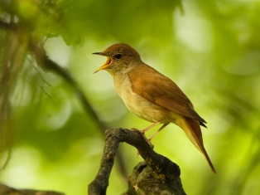
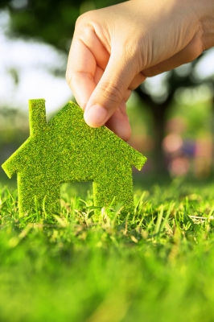
ПРАВИЛА
Да бъдем разумни, когато сме сред природата!
Природата е една голяма работилница, а всички хора са работници в нея!
Да спазваме следните ПРАВИЛА!

Slide 2
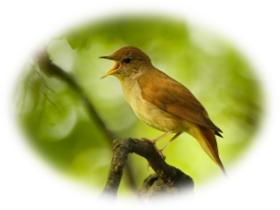
Да се грижим!
Да се грижим за животните – да им направим хранилки
Да се грижим за птиците – да им направим къщички и поилки
Да не замърсяваме въздуха
Да опазим гората

Slide 3
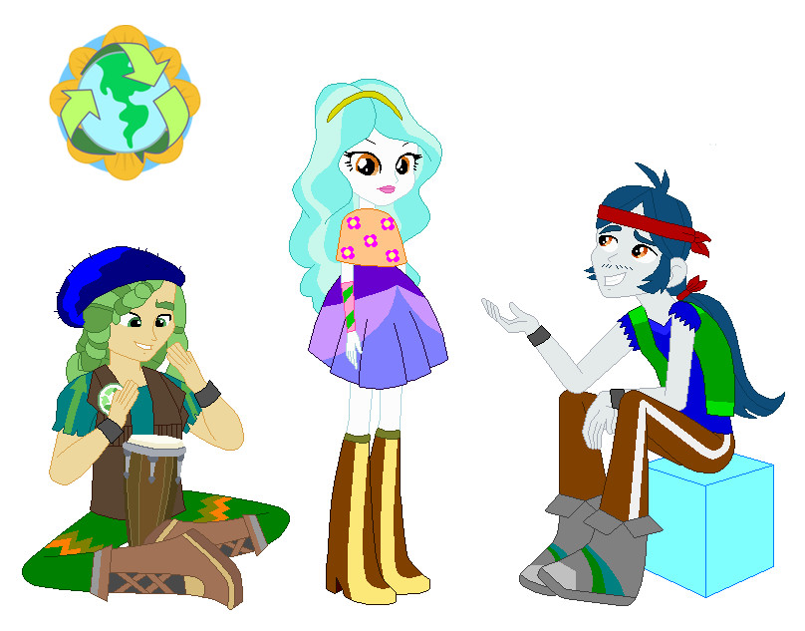
Да НЕ унищожаваме!
Да НЕ бракониерстваме (лов и риболов )
Да НЕ унищожаваме горските животни
Да НЕ унищожаваме гнездата на птиците
Да НЕ чупим клони
Да НЕ сечем горите
Да НЕ палим огън в гората
Да НЕ късаме и да НЕ унищожаваме растенията
Да НЕ изхвърляме отпадъци в реката, язовира, езерото

Slide 4
Да пестим!
Да ползваме разумно водата
Да щадим почвата, като не я унищожаваме
Да пестим консумацията на електроенергия
Да намалим употребата на пластмасови опаковки и продукти
Разделно да събираме отпадъците.

Slide 5
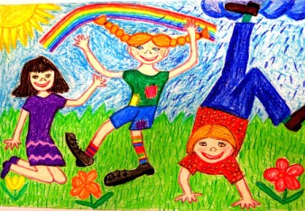
Да ходим пеша и караме колело!

Slide 6
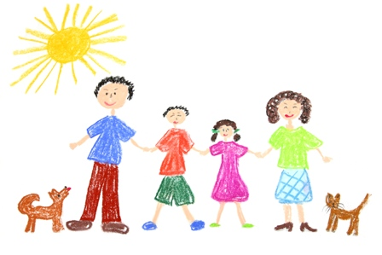
Да си почистваме!
Да не замърсяваме почвата
Да не замърсяваме въздуха
Да не замърсяваме водата

Slide 7
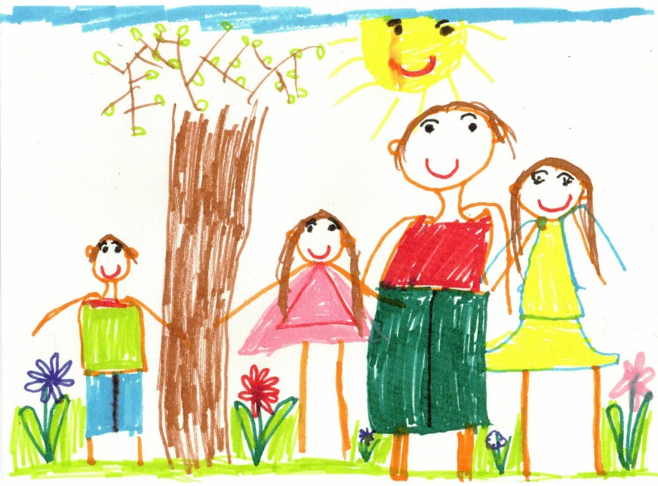
Да дадем дадем шанс на природата, като:
Засадим дърво или поне едно цвете,
Спасим растение или животно,
Пестим и не замърсяваме водата, не унищожаваме почвата, пазим чистотата на въздуха.
Намалим и не изхвърляме безразборно отпадъците.
Научим повече, как всеки от нас може да допринесе за едно по-добро качество на живот.
Променим поведението си към заобикалящата ни среда.
Покажем на околните, как да дадем шанс на бъдещето на планетата.
Привлечем дори един нов съмишленик за бъдещето на планетата и нейните деца!

Slide 8
Всичко е в наши ръце!
Да пазим природата и да се грижим за нея, за да я съхраним за следващите поколения, за да се радваме на красотата ѝ.

